Slide 1
APRESENTAÇÃO 3° QUADRIMESTRE DEPARTAMENTO MUNICIPAL DE ESPORTES.

Slide 2
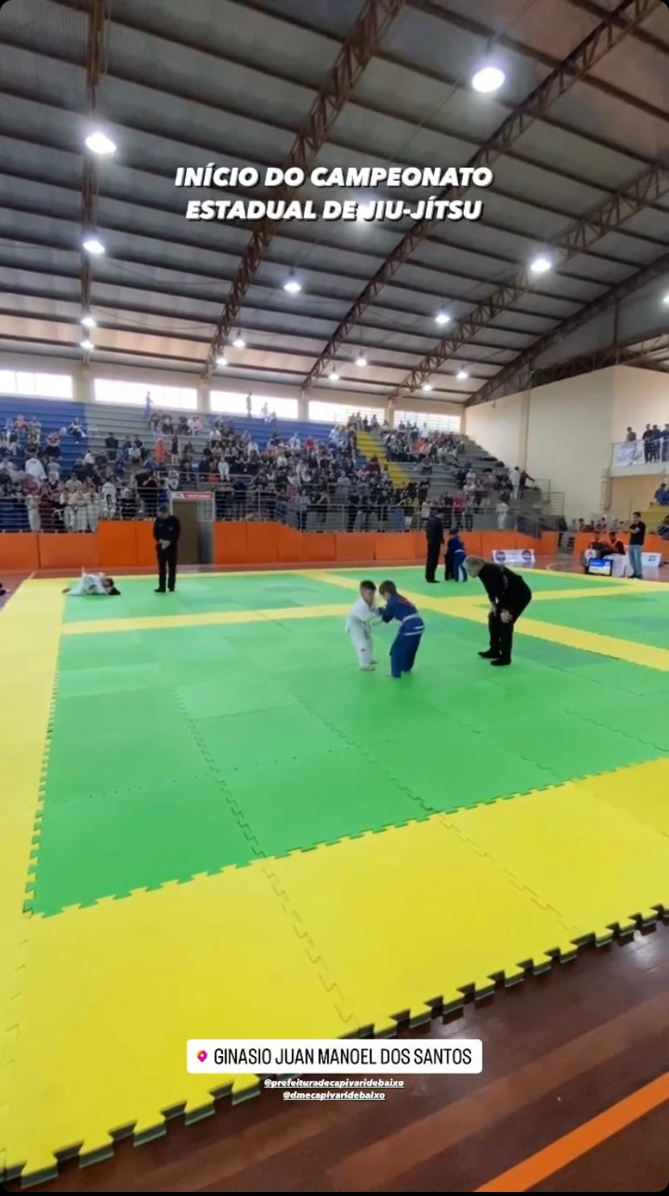
03/09 – SEDIAMOS O CAMPEONATO ESTADUAL DE JIU-JITSU

Slide 3
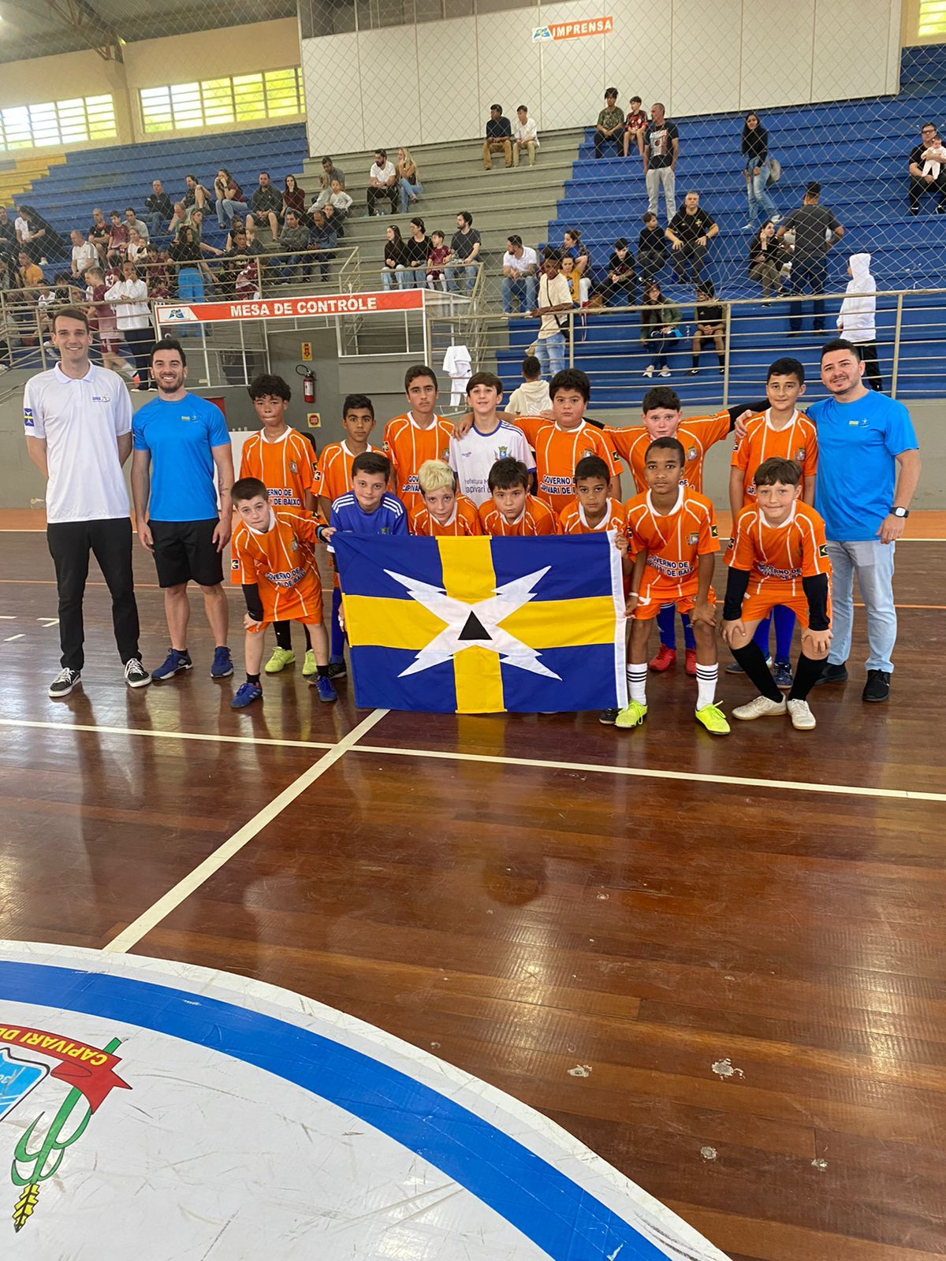
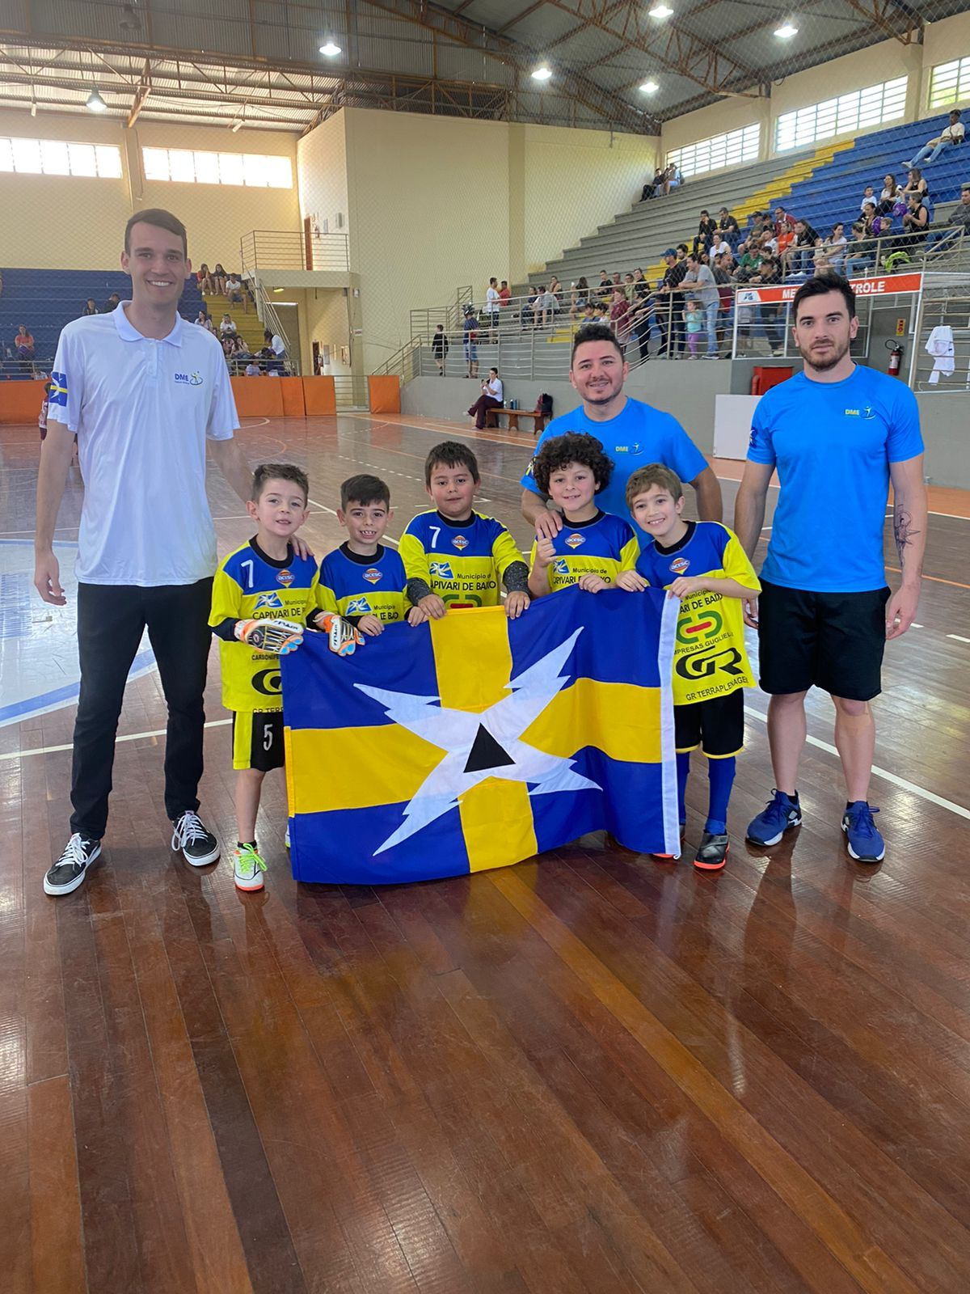
16/09 REALIZAMOS AMISTOSOS DE INTEGRAÇÃO DE FUTSAL EM PARCERIA COM O COLÉGIO SÃO JOSÉ

Slide 4
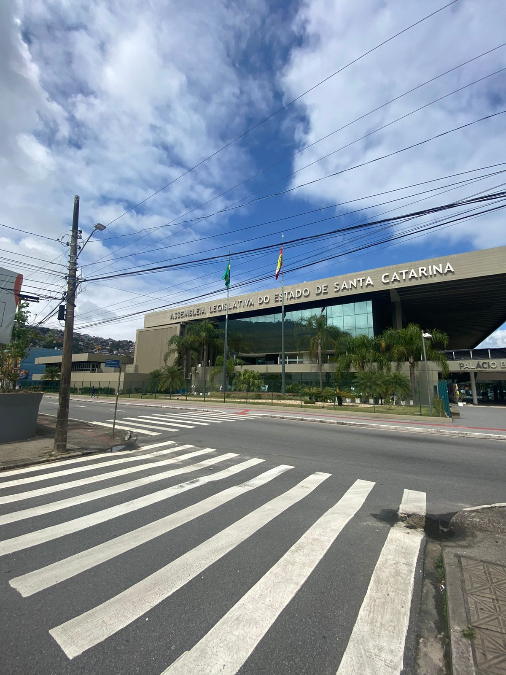
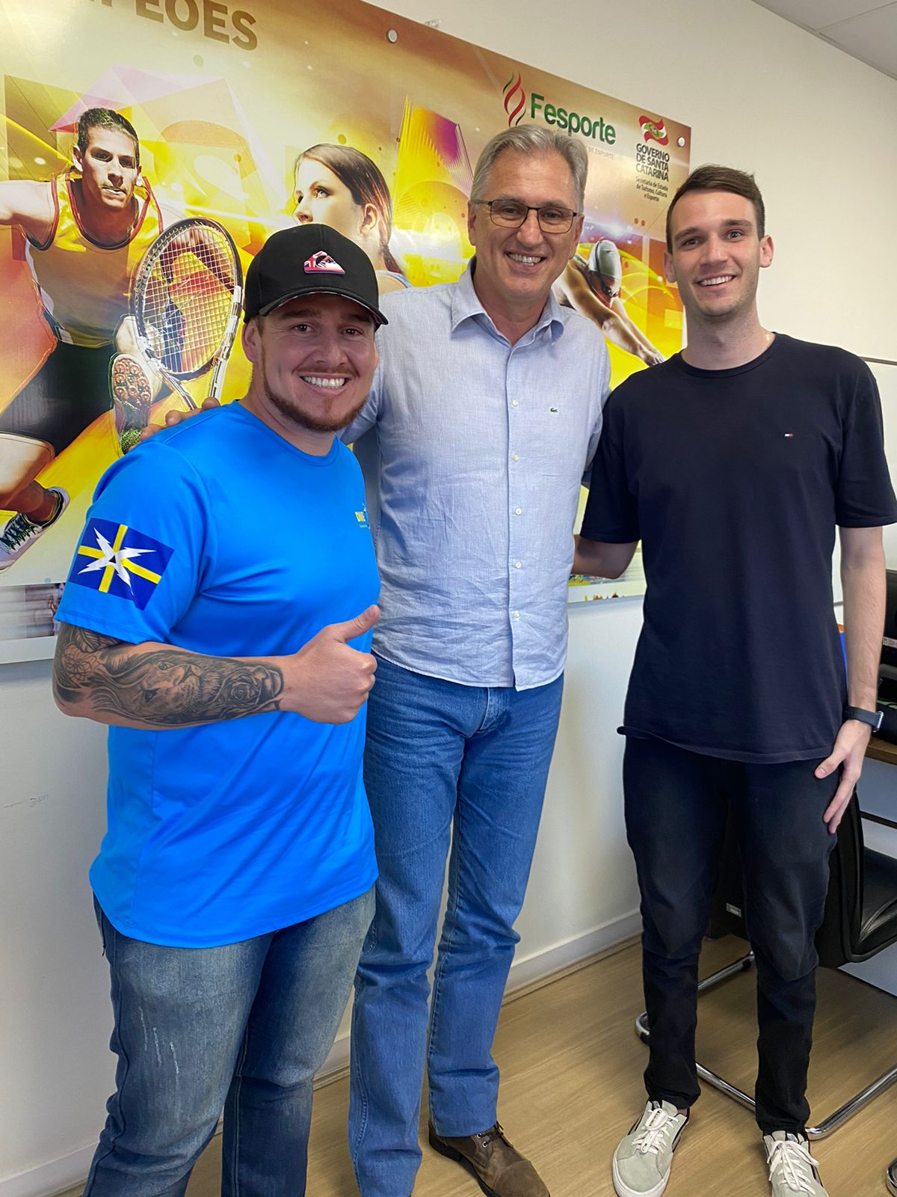
10/10 FOMOS ATÉ FLORIANÓPOLIS VISITAR A FESPORTE E ALESC

Slide 5
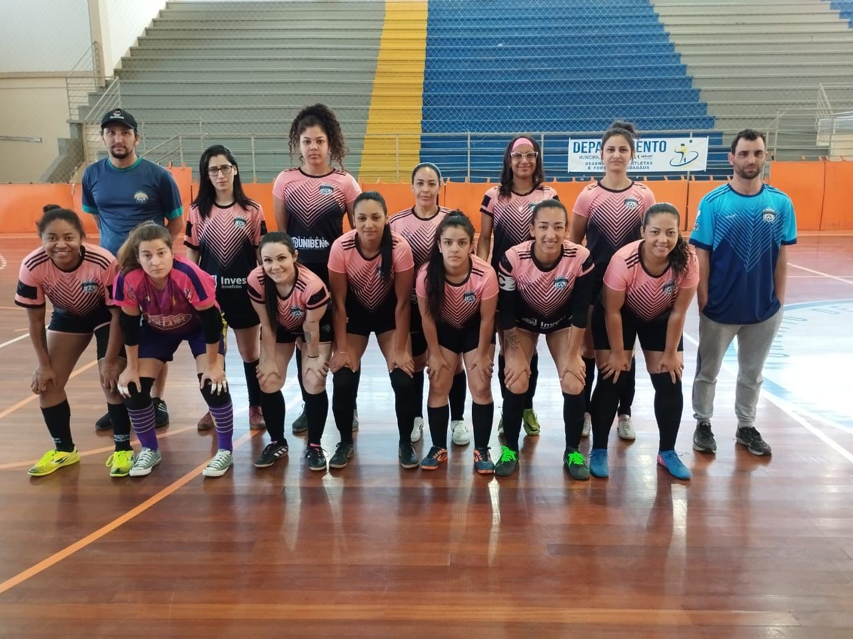
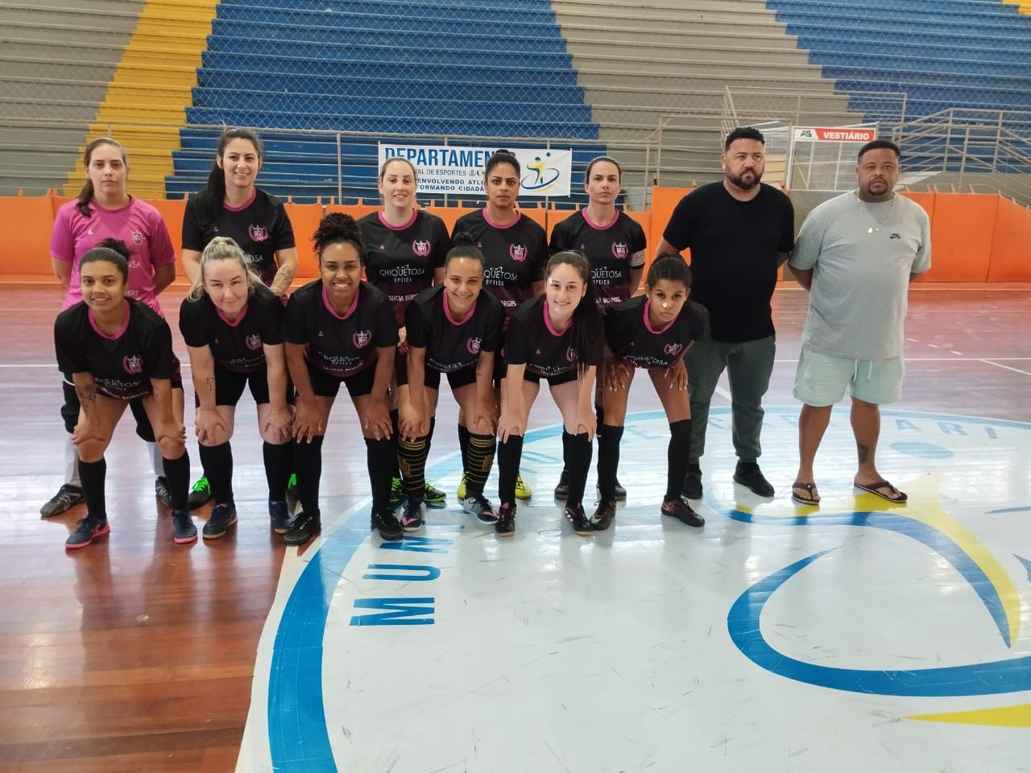
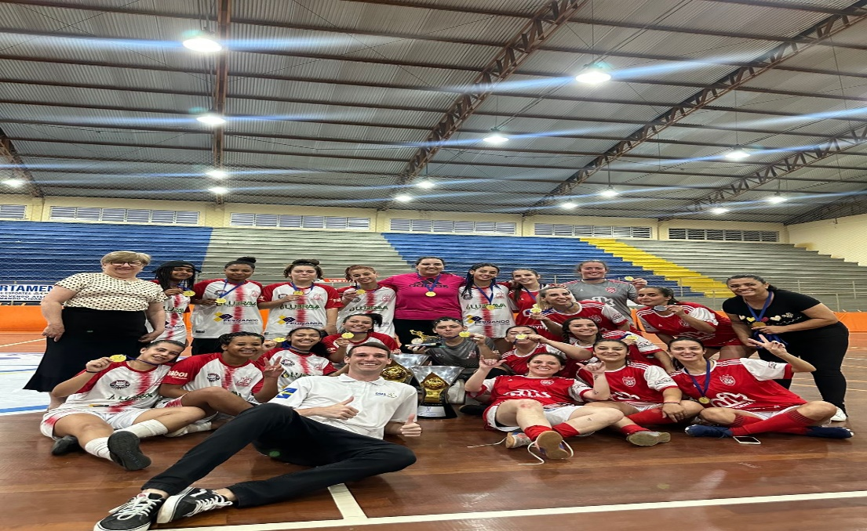
05/11 REALIZAMOS O 1° CITADINO FEMININO DE CAPIVARI DE BAIXO

Slide 6
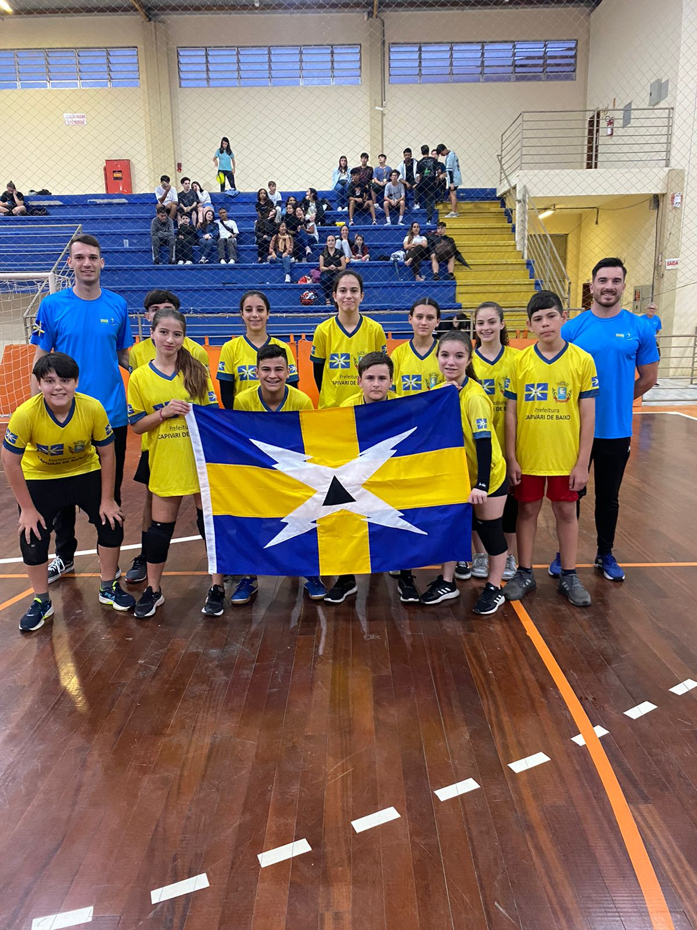
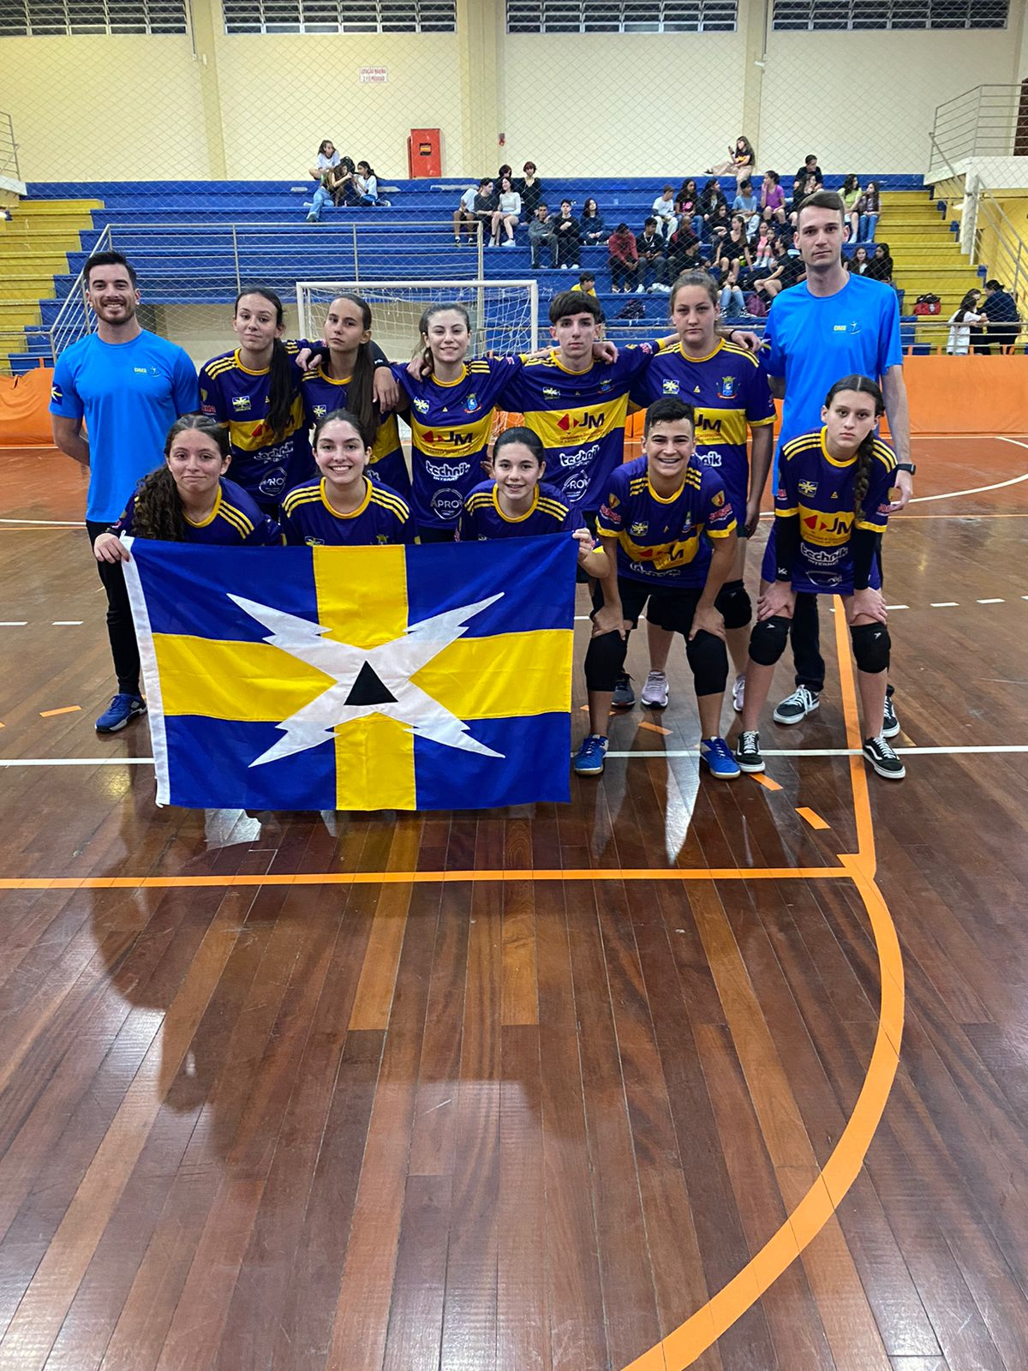
07/11 - REALIZAMOS AMISTOSO DE INTEGRAÇÃO PARA NOSSOS ALUNOS DE VOLEIBOL

Slide 7
21 A 25 DE NOVEMBRO VOLTAMOS A REALIZAR O JECAP (JOGOS ESCOLARES DE CAPIVARI DE BAIXO)
Modalidades realizadas: Futsal, Xadrez, Vôlei de Praia, Voleibol e Tenis de Mesa
Todos modalidades foram realizadas nos naipes masculino e feminino
Colégios participantes:
-EEB DR. OTTO FEURCHUETTE
EMEB STANISLAU GAIDZINSKI
EEB GENERAL OSVALDO PINTO DA VEIGA
EMEB VITÓRIO MARCON
EEB SÃO JOÃO BATISTA
EMEB DOM ANSELMO PIETRULLA
EMEB SANTO ANDRÉ

Slide 8
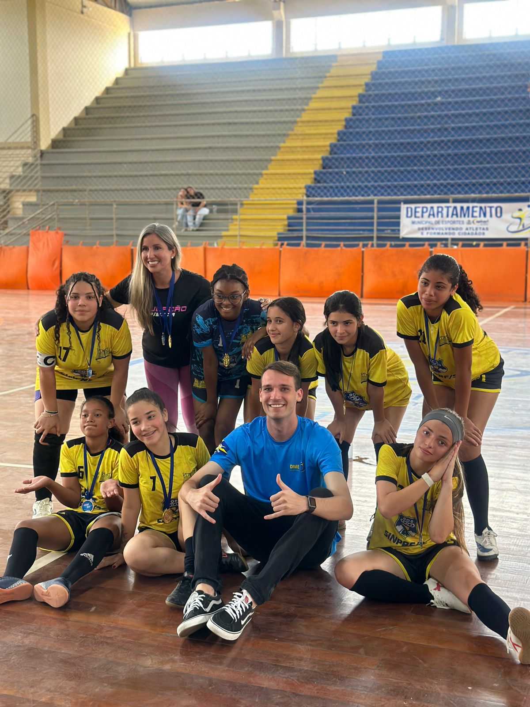
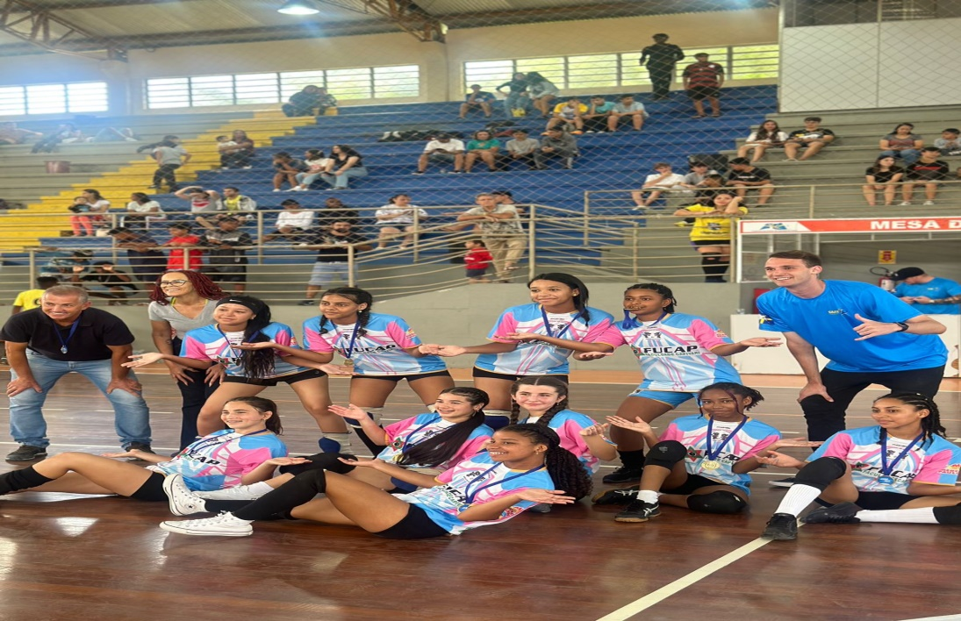
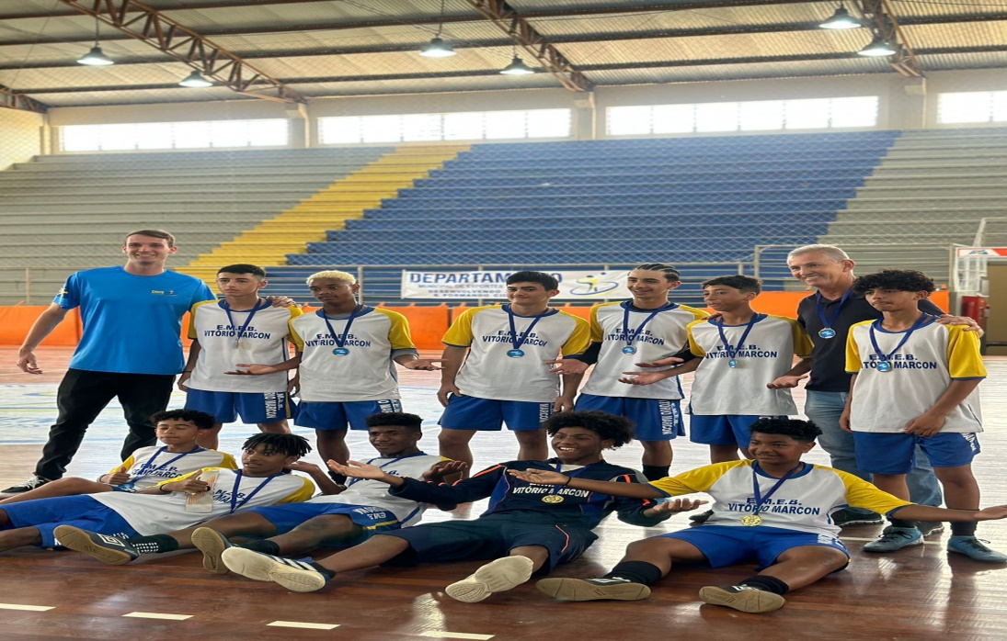
FOTOS JECAP

Slide 9
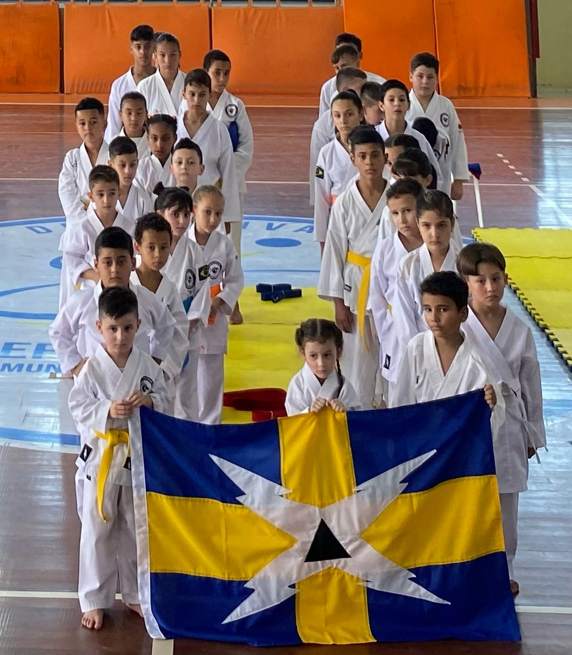
DIA 02/12 REALIZAMOS O FESTIVAL DE INTEGRAÇÃO DE KARATE
Evento realizado no Ginásio Juan Manuel dos Santos
Todos os alunos matriculados na escolinha foram convidados a participar
Todos os alunos participantes ganharam medalhas do evento

Slide 10
16/12 FIZEMOS A ESTREIA DO UNIFORME DO NOSSO TIME FEMINIONO DE FUTSAL INFANTIL

Slide 11
22/12 GARANTIMOS A CONTINUIDADE DOS TREINOS DAS ESCOLINHAS NOS PERIODOS DE FÉRIAS

